Slide 1
Placar virtual

Slide 2
SUMÁRIO
Visão geral
Objetivo do projeto
Público alvo
Interface do sistema
Servidor web
Esquemático
Materiais utilizados
Melhorias futuras

Slide 3
VISÃO GERAL
Com o avanço da tecnologia podemos obter acesso a um mundo atualizado e integrado. Como foi pensado no projeto apresentado, com o interesse de trazer melhorias para um mundo real.

Slide 4
OBJETIVO DO PROJETO
O principal objetivo do projeto é a implantação de um sistema para detectação de gols em um jogo de tabuleiro , tornando-o assim mais automatizado e qualificado para os dias atuais.

Slide 5
PÚBLICO ALVO
Colocando em vista, que a implementação do sistema pode ser levada para outras ideias, como hoje temos o “VAR” no esporte podemos dizer que o alvo é relacionado ao público em geral.

Slide 6
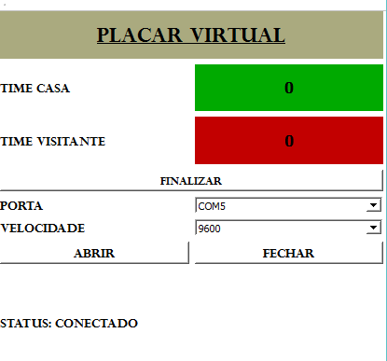
INTERFACE DO SISTEMA

Slide 7
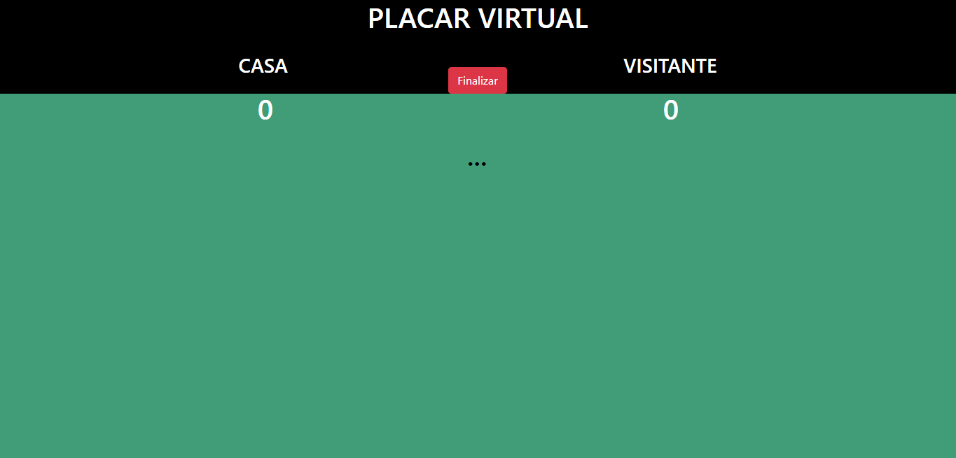
INTERFACE WEB

Slide 8
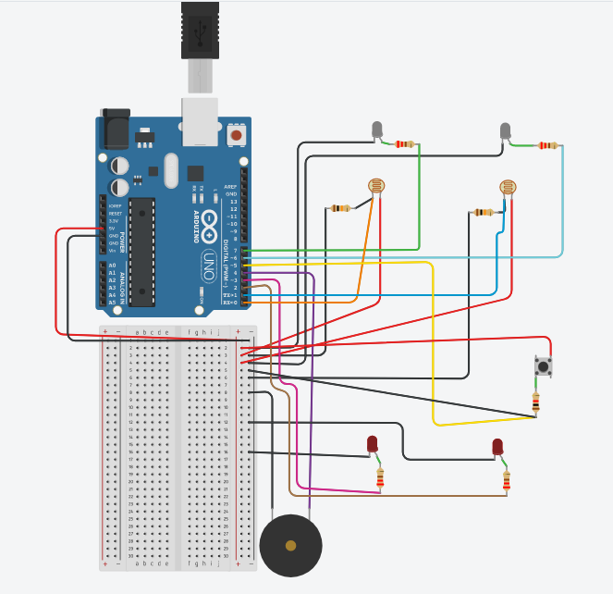
ESQUEMÁTICO

Slide 9
MATERIAIS UTILIZADOS
NODEMCU – ESP8266
PROTOBOARD
LDR
LED –ALTO BRILHO
BUZZER
RESISTOR 220Ω
RESISTOR 10K
RESISTOR 1K
PUSH BUTTON
MESA FUTEBOL DE BOTÃO

Slide 10
MELHORIAS FUTURAS
Implementação de um LCD
Tempo de partida
Sensor de alta precisão
Reposição automática de bola

